Slide 1

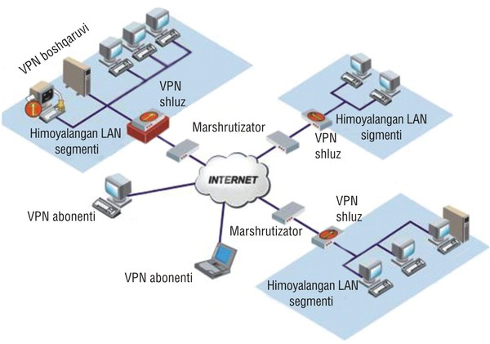
TARMOQ ADMINISTRATORLIGI 1-DARS

Slide 2

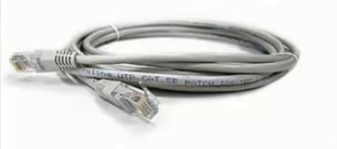
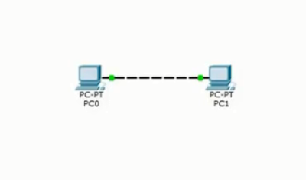
Tarmoq haqida umumiy tushunchalar.
Tarmoq turlari, tarmoq topologiyalari.
Tarmoq - bu ikki yoki undan ortiq qurilmalarni bog'lanishidan hosil bo'ladigan aloqadir.
Sodda tarmoq qurish uchun bizga nimalar kerak bo’ladi?
1. Ikkita kompyuter;
2. Patch-cord (kabel).

Slide 3
TARMOQ TURLARI
LAN (Local Area Network) – 10 tadan 100 gacha foydalanuvchilar mavjud bo'lishi mumkin va radius qamrovi 100 metrgacha.
MAN (Metropolitan Area Network) – shahar qamrovidagi tarmoq. 1000 metr masofani o'zida qamrab oladi va o'zida 1000 ta foydalanuvchilarni o'ziga birlashtiradi.
WAN (Wide Area Network) – global kompyuter tarmog'i hisoblanadi. Million abonentlarni o'zida birlashtiradi (Internet).

Slide 4

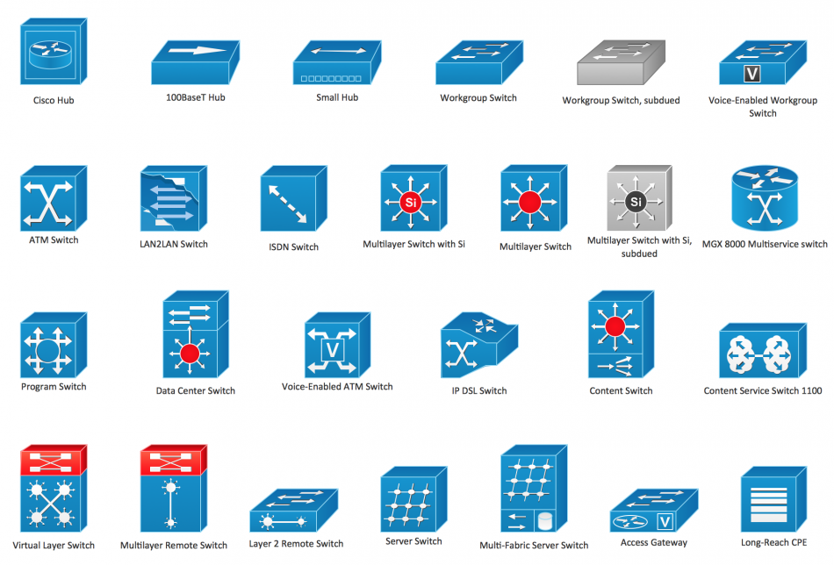
TARMOQ KOMPONENTALARI
1. Qurilma:
a) Oxirgi qurilmalar (kompyuter, telefon, printer, faks va h.k);
b) Oraliq qurilmalari (router, switch, hub va h.k);

Slide 5
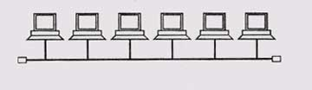
TARMOQ TOPOLOGIYALARI
Kompyuter tарmоg’i topologiyasi - deganda tarmoq kompyuterlarini bir-biriga nisbatan fizik joylashtirish va ularni aloqa liniyalari bilan ulashi tushiniladi.
Tarmoqning uchta asosiy topologiyalari mavjud:
• shina (bus), bunda hamma kompyuterlar bir aloqa liniyasiga parallel ulanadi va har bir kompyuterdan axborot bir vaqtda hamma qolgan kompyuterlarga uzatiladi;

Slide 6
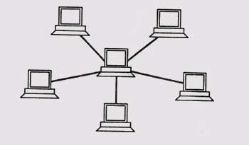
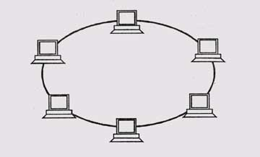
• yulduz (star), bunda bitta markaziy kompyuterga chetda qolgan kompyuterlar ulanadi, shu bilan birga har biri o‘zining alohida aloqa liniyalaridan foydalanadi;
• halqa (ring), bunda har bir kompyuter axborotni har doim faqat bitta zanjirda kelayotgan kompyuterga uzatadi, axborotni esa faqat zanjirdagi oldinda kelayotgan kompyuterdan oladi va bu zanjir “halqa” bo‘lib birlashgan.

Slide 7
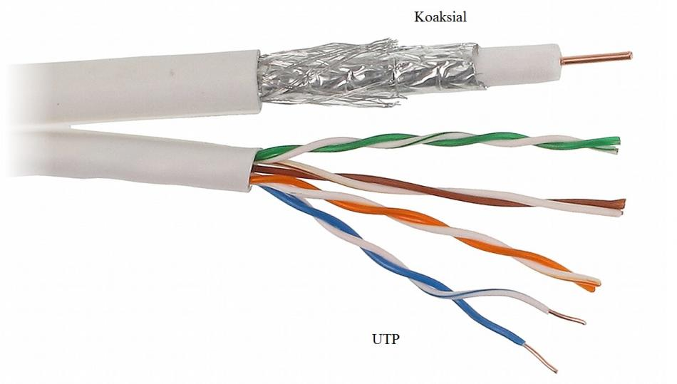
TARMOQ VOSITA (ulanish usuli)
a) Mis (med) kabel:
1) simmetrik - parali kabellar;
2) koaksial;

Slide 8
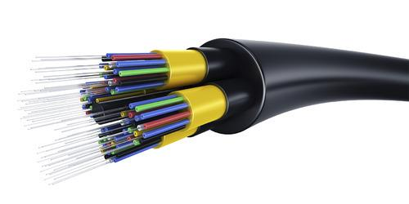
b) Optik kabel:
1)bir modali – magistralda ishlatiladi;
2)ko'p modali – lokal tarmoqda ishlatiladi;

Slide 9
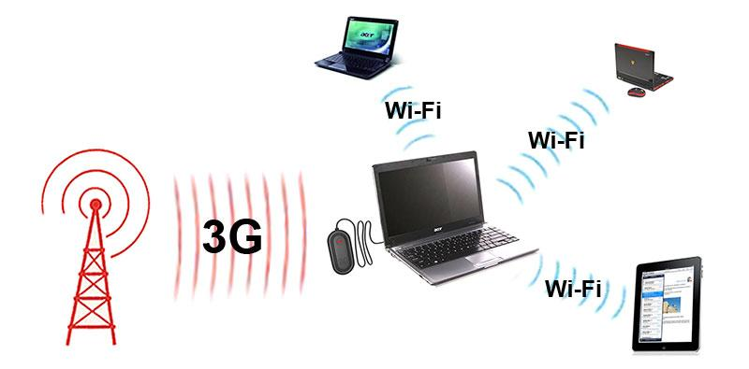
c) Simsiz aloqa (wi-fi, bluetooth va h.k).

Slide 10
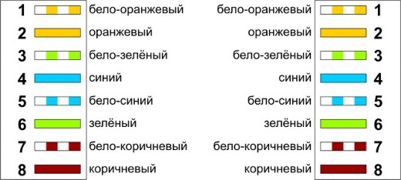
Tarmoq kabellarini ikki turga ajratish mumkin:
1. Прямой кабель (straight through cable);
PC<->Switch, Switch<->Router ulash uchun ishlatiladi.

Slide 11
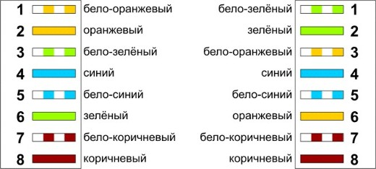
2. Перекрёстный кабель (crossover cable).
PC<->PC, Switch <->Switch, Router <-> Router ulash uchun ishlatiladi.

Slide 12
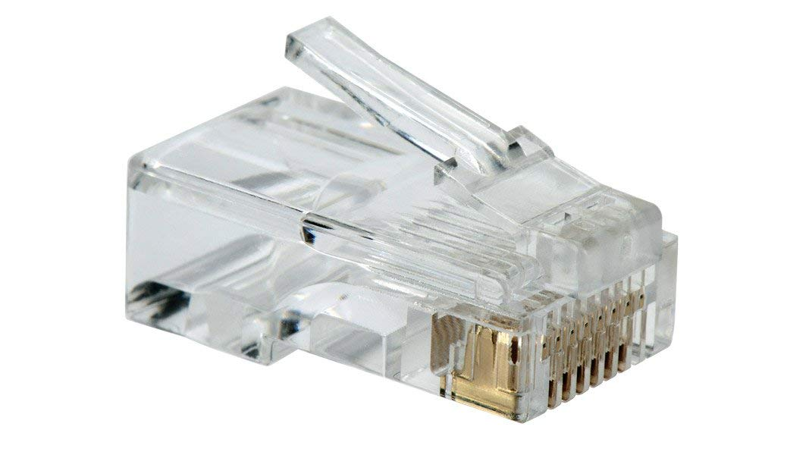
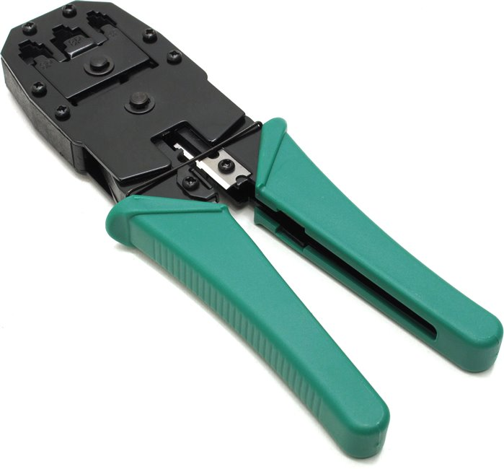
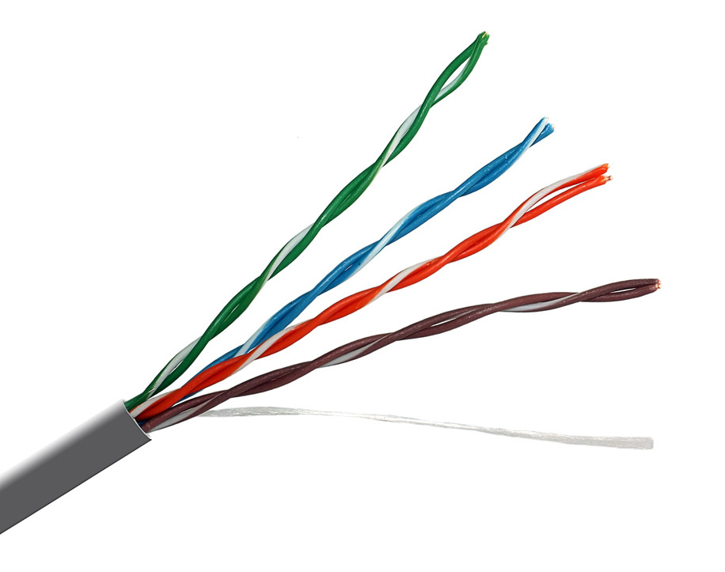

Slide 13
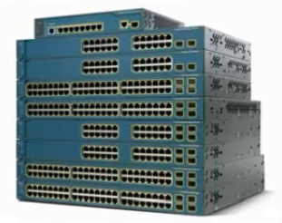
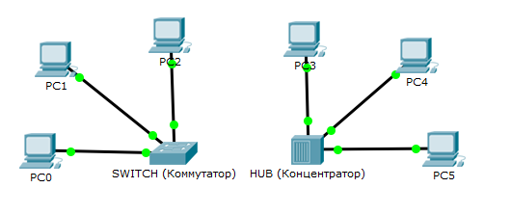
Tarmoq konsentratori (hub) va kommutator (switch).
1. Tarmoq konsentratori (hub)
-OSI modelining birinchi darajasi (L1);
2. Tarmoq kommutator (switch)
-OSI modelining ikkinchi darajasi (L2).

Slide 14
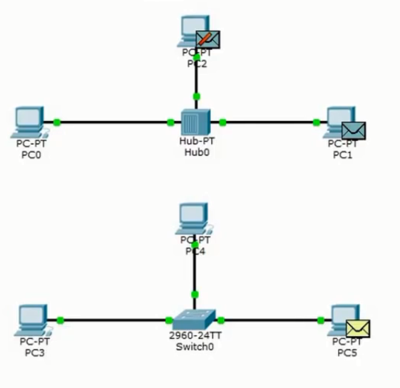
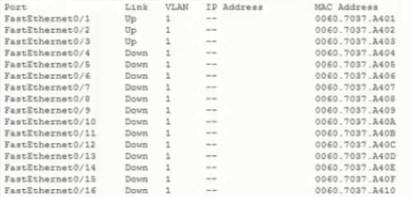
Tarmoq konsentratori (hub) – tarmoqda uzatilayotgan ma’lumotlarni o’zi ulanib turgan portdan boshqa barcha portlarga yuboradi;
Tarmoq kommutator (switch) – tarmoqda uzatilayotgan ma’lumotlarni MAC adreslar hisobiga faqatgina aniq portga yuboradi.

Slide 15
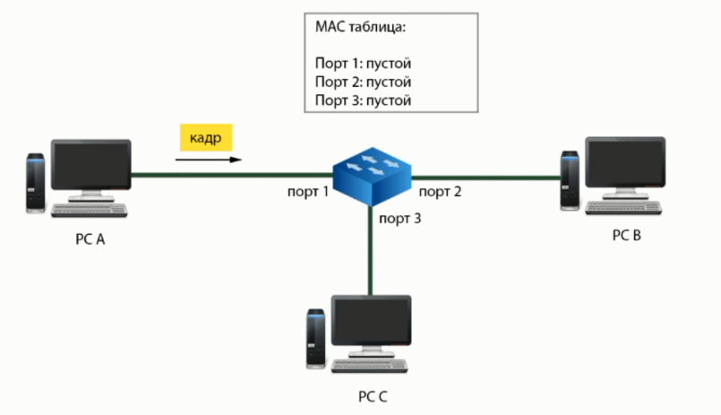
Tarmoq kommutatorining ishlash prinsipi

Slide 16
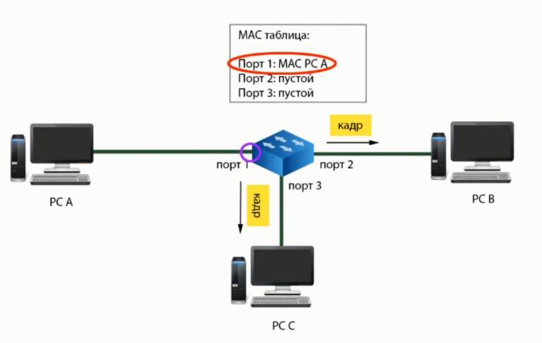

Slide 17
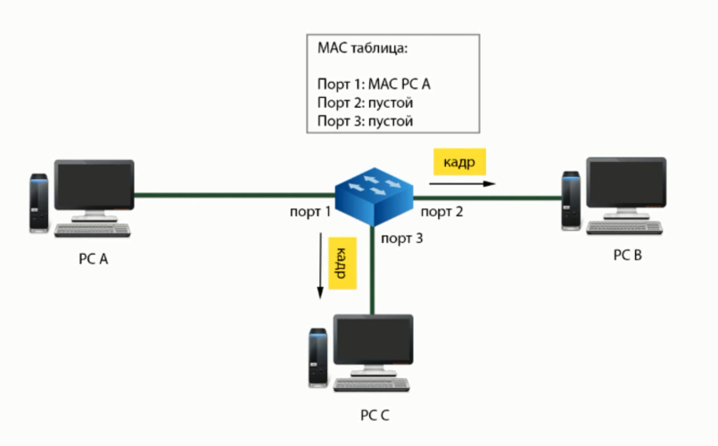

Slide 18
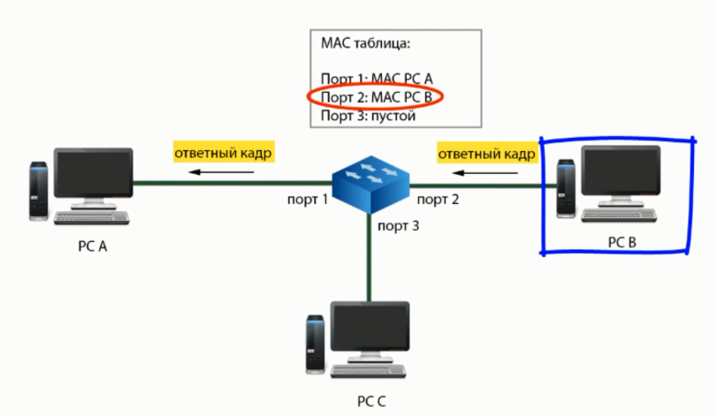

Slide 19
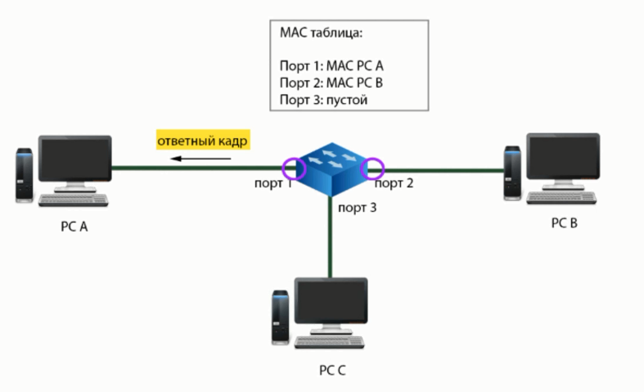

Slide 20
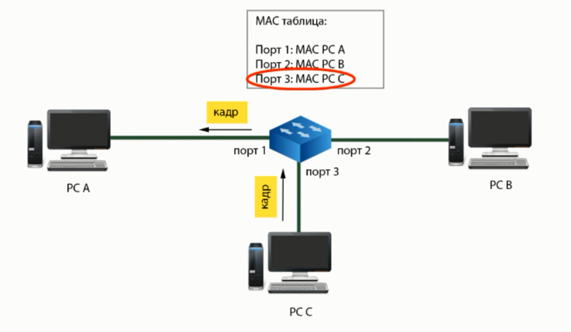

Slide 21
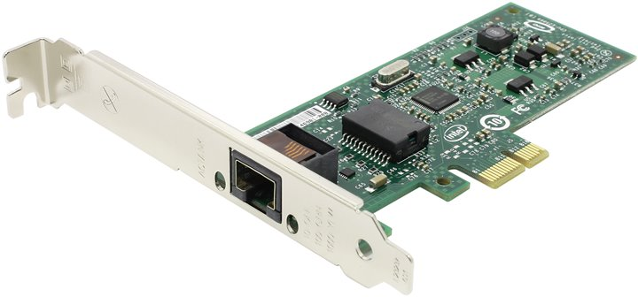
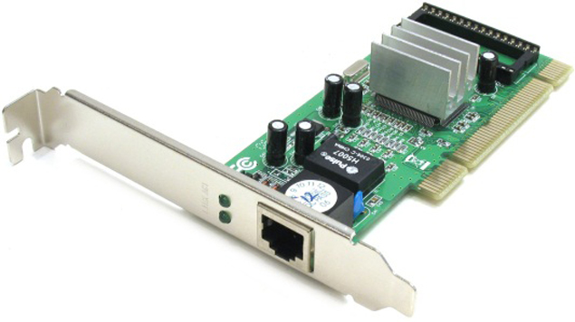
Network Card 10/100/1000 Mb/s

Slide 22
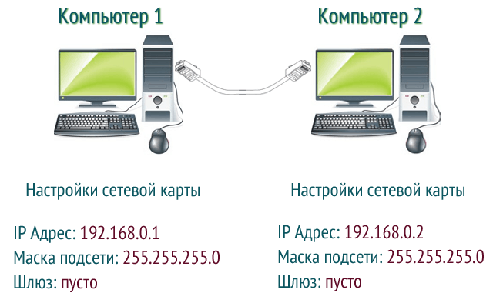

Slide 23
INTERNET
Bugungi kunda butun dunyoda axborot almashinuvining eng qulay vositasi hisoblangan internet 1969-yilda AQSh mudofaa vazirligi tomonidan harbiy maqsadlarda ishlab chiqilgan. Ammo u vaqt o‘tishi bilan ommalashib, oddiy aholi uchun ham qulay axborot va kommunikatsiya tizimiga aylandi.
1991-yilda internetdagi birinchi veb-sayt angliyalik Tim Bernars Li tomonidan yaratilgan. Shuning uchun ham uni dunyoning birinchi veblogi deb atashadi. 2003-yilda Bernars Liga hukumat tomonidan ritsar unvoni berildi.
2003-yilning noyabrida xitoylik Chjan Naymin internetda fayl tarqatgani uchun 3 oylik qamoq bilan jazolandi. Bu dunyodagi bunday qilmish uchun qo‘llangan dastlabki qamoq jazosi hisoblanadi. Naymin Amerika kinoijodkorlari suratga olgan bir nechta filmni «BitTorrent P2P» texnologiyasi yordamida jahon veb tarmog‘ida tarqatib yuborgan edi.
Chat orqali suhbatlashish natijasida 2005-yili Yaponiyada o‘z joniga qasd qilish holatlari kuzatildi. Kibersid deb ham ataluvchi bunday holatga 54 erkak va 37 ta ayol tushgan.

Slide 24
Shuningdek, internetda ilk…
...elektron pochta (e-mail) Rey Tomplinson (AQSh) tomonidan 1971-yilda kashf qilingan.
...spam muallifi Geri Turk (AQSh, 1978).
...smaylik J 1982-yilda Skott Falman (AQSh) tomonidan ixtiro qilingan.
...ro‘yxatga olingan domen «Simbolics.com» deb atalgan. U 1985 yilda dunyo yuzini ko‘rgan.
...JPEG «JPEG» guruhining 1987-yildagi kashfiyoti hisoblanadi.
...gipermatn brauzeri, veb-sayt va veblog Tim Bernars Li shaxsi bilan bog‘liq (1991).
...«MP-3» Frauxofer instituti olimlari tomonidan 1992-yilda ommaga tanishtirilgan.
...internet-brauzer AQShdagi Superkompyuterlarni tadqiq qilish milliy markazi tadqiqotchilari mehnatining samarasidir (1993).
...internet-radiostansiya «Radio NK» deb nomlanadi. U 1995-yildan o‘z faoliyatini boshlagan.
...so‘z «log».

Slide 25
O‘zbekistonda ilk…
...elektron pochta 1993-yilda ochilgan (Relcom).
...«uz» domeni 1995-yilning 29-aprelida tashkil etilgan.
...internet festival 2001-yilda namoyish etilgan.
...«dial-up» 2003-yilda paydo bo‘lgan.

